Slide 1
МИЭМ НИУ ВШЭ
Разработка программно-аппаратного комплекса на ПЛИС для задач машинного обучения
Руководитель: Романов А.Ю.
Участники проекта: Манджиев Д.А. Иванов П.О.
Москва, 2018

Slide 2
МИЭМ НИУ ВШЭ.
Цель проекта, Актуальность
Цель:
Разработка программно-аппаратного комплекса, который позволяет создавать вычислительную систему на ПЛИС предназначенную для выполнения задач машинного обучения.
Актуальность:
В современном мире мы все чаще слышим о машинном обучении и системах искусственного интеллекта. Эти технологии дают потрясающие результаты, однако острым вопросом встает проблема о все растущих вычислительных потребностях данных систем, энергопотреблении и времени отклика (время обработки данных).Для решения этих задач все чаще использую ПЛИС(FPGA), что делает наш проекта актуальным так как позволяет упростить и автоматизировать процесс “программирования” ПЛИС под такие типы задач.

Slide 3
МИЭМ НИУ ВШЭ.
Краткое Описание работы комплекса.
Работа с системой состоит из всего 3 этапов
1 - этап включает в себя генерацию Verilog file на основе обучающих данных.
2 - этап прошивка ПЛИС с помощью сторонних программ
3 - этап передача данных для распознавания на ПЛИС и получения ответов от нее.

Slide 4
МИЭМ НИУ ВШЭ.
Аспекты и нюансы работы комплекса.
- Наша система будет иметь ограниченное число алгоритмов машинного обучения.
- Процесс загрузки прошивки в ПЛИС будет осуществляться пользователем. Это связано с тем, что производители чипов FPGA не допускают использования стороннего ПО с их продукцией.
- Передача данных на ПЛИС и получение данных с нее будет осуществляться через USB.
- Программная часть будет генерировать файлы для загрузки в ПЛИС, только на языке SystemVerilog.

Slide 5
МИЭМ НИУ ВШЭ.
Ресурсы для выполнения проекта
Программная часть:
язык программирования Python.
Возможно, C.
Драйвер USB
Аппаратная часть:
ПЛИС(FPGA).
Контроллер USB.
ПО для симуляции.
ПО для синтеза.

Slide 6
МИЭМ НИУ ВШЭ
Роли в команде
Иванов Павел
Программная часть проекта
Манджиев Дмитрий
Аппаратная часть проекта
Лидер

Slide 7
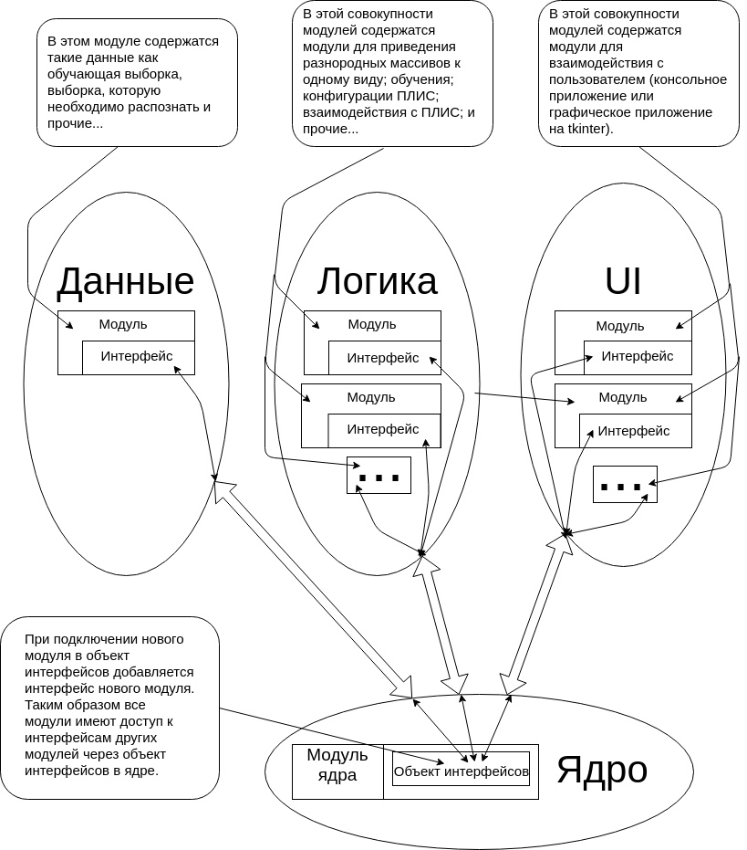
МИЭМ НИУ ВШЭ
Приложение

Slide 8
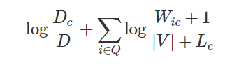
МИЭМ НИУ ВШЭ
Приложение
Наивный байесовский классификатор — простой вероятностный классификатор, основанный на применении теоремы Байеса со строгими (наивными) предположениями о независимости событий.

Slide 9
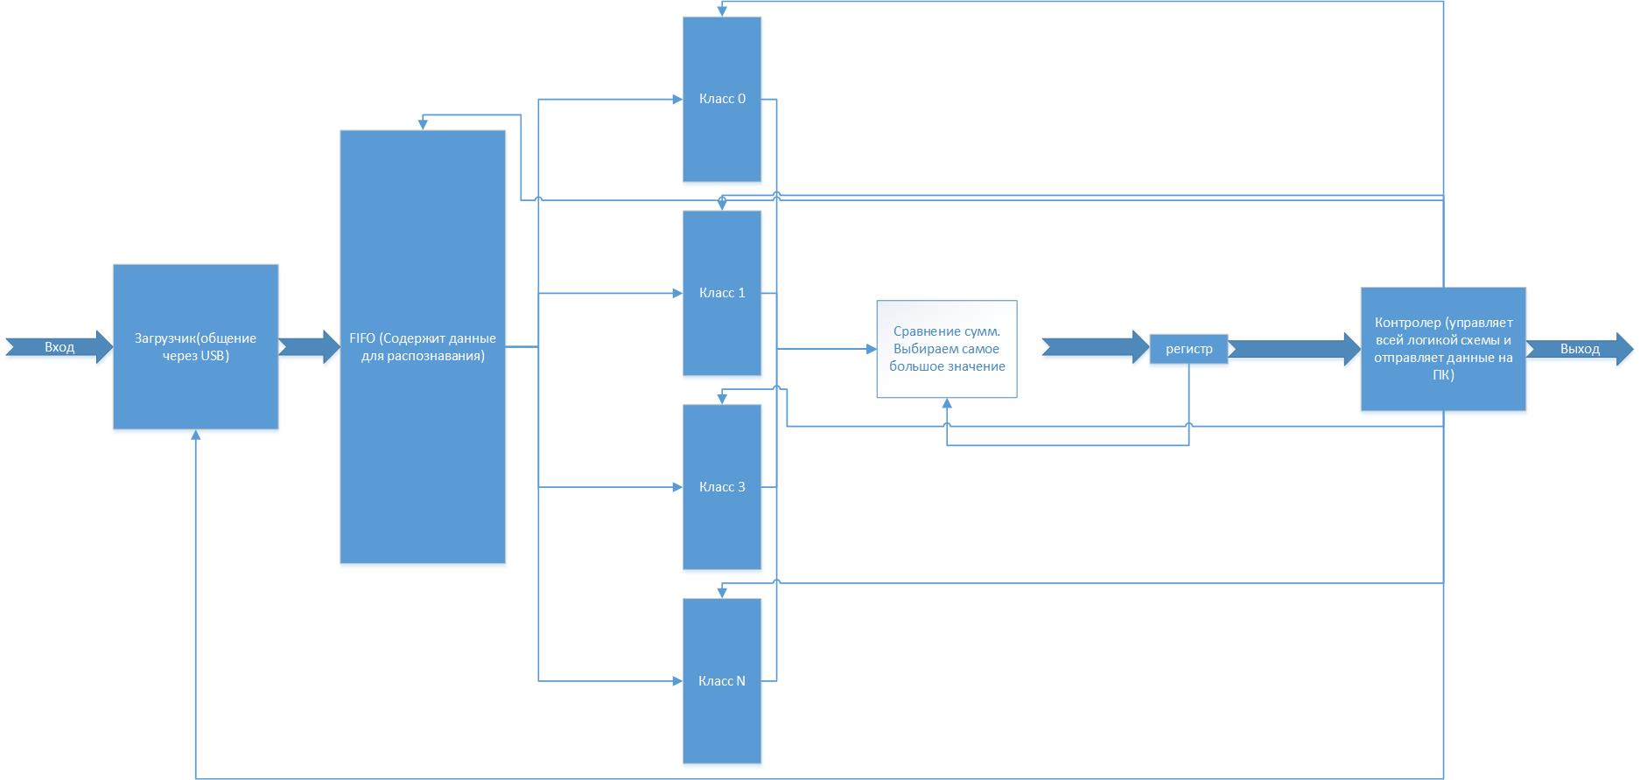
МИЭМ НИУ ВШЭ
Приложение

Slide 10
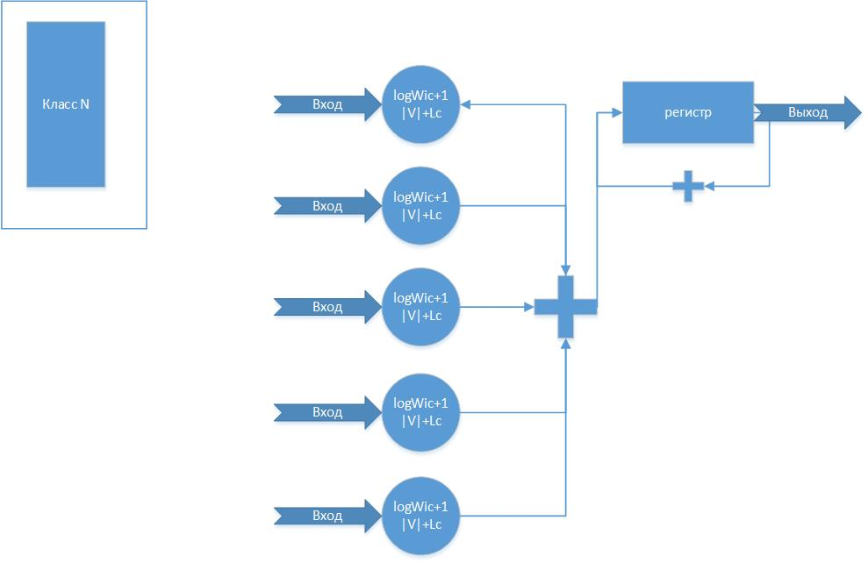
МИЭМ НИУ ВШЭ
Приложение

